Slide 1
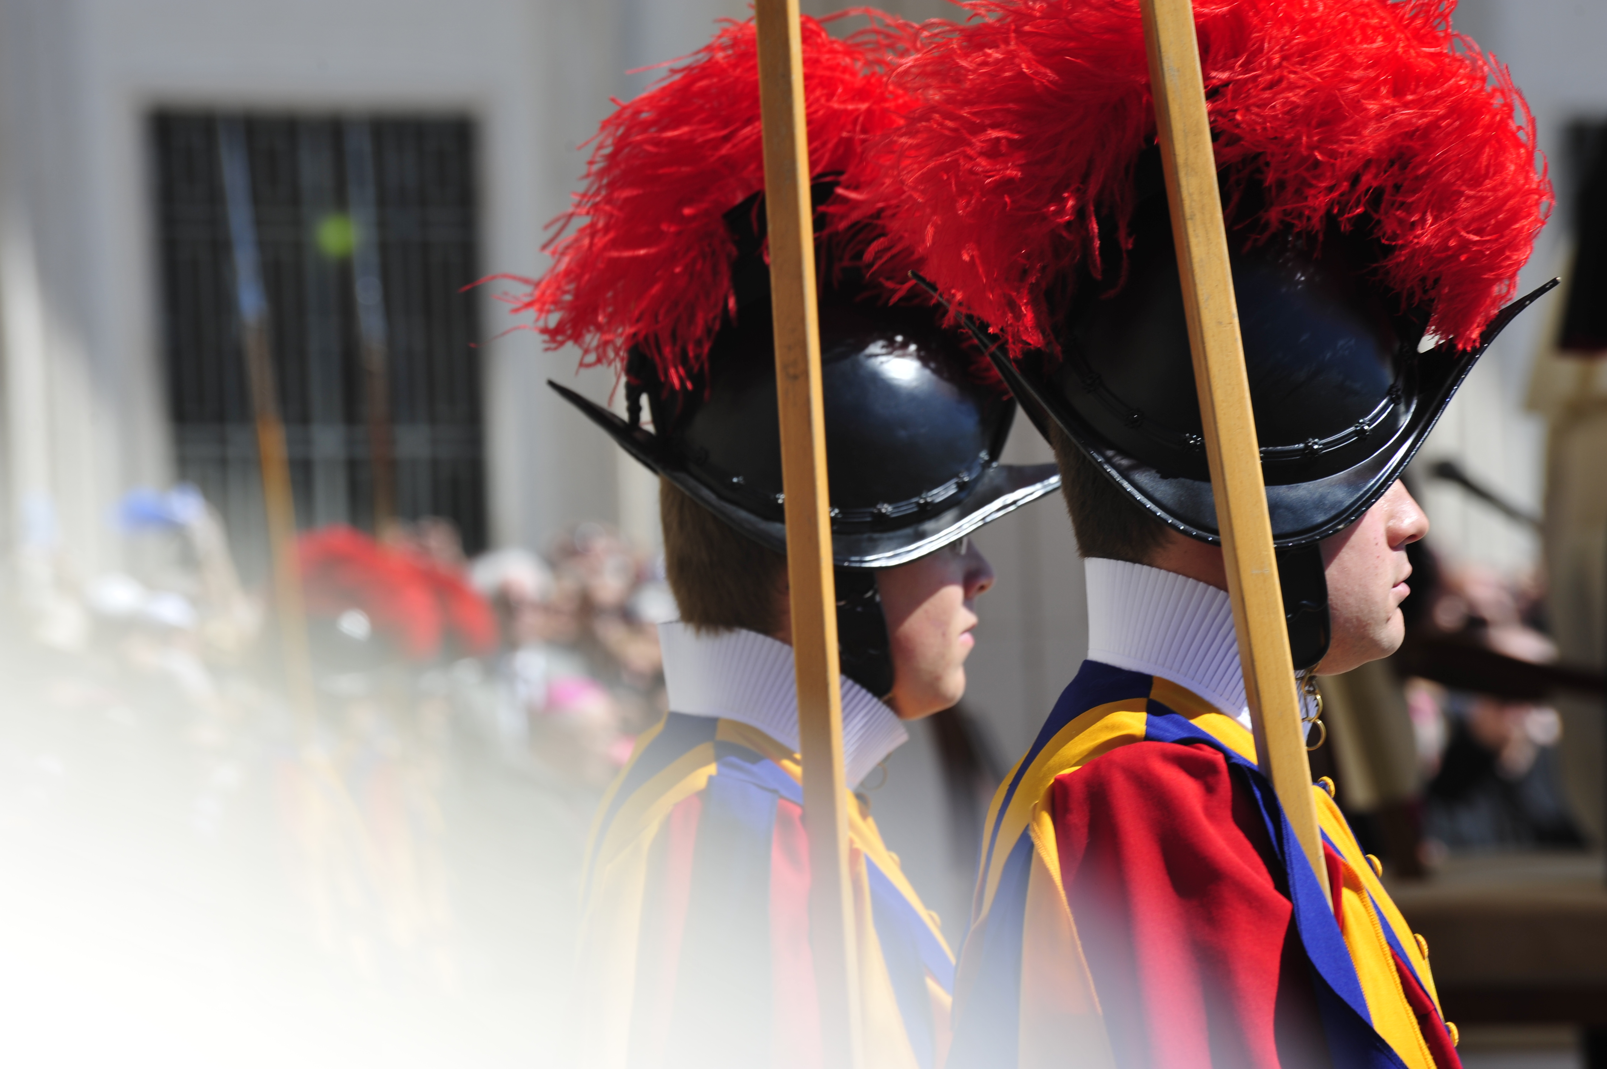
PONTIFICIA UNIVERSITÀ DELLA SANTA CROCE
Beni Umani e Povertà
H642 Tra economia, antropologia e teologia

Slide 2
Book Review
Da presentare in aula: 20 min.
1. Daniele Checchi. Disuguaglianze Diverse
2. Gabriel Zaid, el progreso improductivo. Colegio de México: México 2004.
3. Deirde Nansen MacCloskey. Dignità Borghese
4. Paul Collier. Poveri e Abbandonati. Una nuova economia per i luoghi lasciati in dietro. Egea Bocconi Press 2024.
5. Marianna Lentini. Capitalismo Feroce: Il profitto a ogni costo. L’impatto distruttivo dell’attuale paradigma economico e le sue conseguenze umane e ambientali. Peoplepub Busto Arsizio (VA) 2024.

Slide 3
Book Review
Da presentare in aula: 20 min.
6. Domènec Melé. Fundamentos para una empresa humanista centrada en la persona. Eunsa: Pamplona. 2024.
7. Deirdre Nansen MacCloskey. Virtù Borghesi.
8. Edgardo Colon-Emeric. Oscar Romero’s Theological Vision.
9. Bernard Prusak.Catholic Higher Education and Catholic Social Thought.

Slide 4
Attualità del corso
Invito di Papa Leone: Dilexi Te n.9
La condizione dei poveri rappresenta un grido che, nella storia dell’umanità, interpella costantemente la nostra vita, le nostre società, i sistemi politici ed economici e, non da ultimo, anche la Chiesa. Sul volto ferito dei poveri troviamo impressa la sofferenza degli innocenti e, perciò, la stessa sofferenza del Cristo. Allo stesso tempo, dovremmo parlare forse più correttamente dei numerosi volti dei poveri e della povertà, poiché si tratta di un fenomeno variegato.

Slide 5
Attualità del corso
Invito di Papa Leone: Dilexi Te n.9
Infatti, esistono molte forme di povertà: quella di chi non ha mezzi di sostentamento materiale, la povertà di chi è emarginato socialmente e non ha strumenti per dare voce alla propria dignità e alle proprie capacità, la povertà morale e spirituale, la povertà culturale, quella di chi si trova in una condizione di debolezza o fragilità personale o sociale, la povertà di chi non ha diritti, non ha spazio, non ha libertà.

Slide 6

1. Struttura del libro

Slide 7
Definizione di povertà
Le prime due parti
La prima parte considera il significato dei beni necessari allo sviluppo umano, distinguendo i beni materiali da quelli razionali e spirituali.
La seconda parte affronta il problema della scarsità di questi beni per scoprire alcune delle radici della povertà, in questa parte si parla di povertà al plurale: la povertà materiale è miseria, la povertà razionale è disordine e la povertà spirituale è dipendenza.

Slide 8
Soluzioni alla povertà
Le ultime due parti
La terza parte indica una via per superare queste povertà, che si struttura nelle domande che l'individuo che vive in una condizione di povertà è chiamato a risolvere: una domanda etica che si riferisce al perché si vuole superare la propria condizione, una domanda tecnica che considera gli strumenti necessari per farlo e infine una domanda sociale che aiuta a pensare con chi è possibile superare la povertà.
La quarta e ultima parte si interroga sul ruolo delle strutture sociali ed economiche - politiche monetarie, creditizie, fiscali e di welfare, sanità, ecc. - nello sviluppo o nella povertà delle nazioni.

Slide 9
Povertà come virtù cristiana
Cardinale Raniero Cantalamessa

Slide 10
2. Definizioni di povertà

Slide 11
Cardinale Cantalamessa
I tipi di povertà
“1. una povertà materiale negativa, che disumanizza e che va combattuta: la povertà come condizione sociale subìta;
2. una povertà materiale positiva, che libera ed eleva: la povertà come ideale evangelico da coltivare;
3. una povertà spirituale negativa, che è assenza dei beni dello spirito e dei veri valori umani: la povertà dei ricchi;
4. una povertà spirituale positiva, fatta di umiltà e di fiducia in Dio che è il frutto più bello fiorito sull’albero della povertà biblica: la ricchezza dei poveri.” (Povertà, p. 13)

Slide 12
Cosa è la povertà?
Una liberazione
Alcuni autori ci invitano a scegliere una vita povera per raggiungere un maggiore distacco dai beni creati e in definitiva una vita libera da preoccupazioni inutili. Queste opere non ignorano la povertà materiale come un problema, ma trovano anche il valore positivo della povertà materiale quando eleva e libera lo spirito umano. Tra gli autori che ci invitano a vivere una vita sobria, troviamo una speciale sintonia con Cantalamessa quando ci ricorda la difficoltà di scrivere sulla povertà, senza ipocrisia e rispettando i poveri, anche se personalmente non ci vediamo sufficientemente distaccati dal superfluo.

Slide 13
Il primato di Cristo
Non è nella povertà ma nella carità
“Anche tra i suoi futuri discepoli, per esempio tra certi asceti ed eremiti del deserto, ve ne furono di quelli che superarono il Maestro in fatto di austerità e povertà puramente materiale. “L’equivoco deriva dall’attribuire un valore eccessivo alle manifestazioni esterne e materiali della povertà. Gesù non ha mai rivendicato per sé un primato nella povertà, come l’ha rivendicato invece nella carità, dicendo che nessuno ha amore più grande di quello di dare la vita per i propri amici (cf Gv 15, 13).” (Cantalamessa, Povertà, p. 56).

Slide 14
Cosa è la povertà?
Una mancanza da parte dei ricchi
In secondo luogo, alcuni autori osservano che il problema della povertà risiede in un atteggiamento razionale o spirituale negativo nei confronti dei più vulnerabili, che potrebbe essere riassunto come "una visione povera dei poveri" tenuta da alcuni studiosi di questo problema, nonostante la loro volontà di restituire la dignità dei meno avvantaggiati. Sembrerebbe che alcune di queste teorie suggeriscano che il percorso più efficace per lo sviluppo risieda nell'affrontare i bisogni dei poveri piuttosto che le nostre strategie di sviluppo socio-politico o economico.

Slide 15
La povertà non è una scelta
Leone XIV Dilexi Te, n.14
I poveri non ci sono per caso o per un cieco e amaro destino. Tanto meno la povertà, per la maggior parte di costoro, è una scelta. (…) Ovviamente, tra i poveri c’è pure chi non vuole lavorare, magari perché i suoi antenati, che hanno lavorato tutta la vita, sono morti poveri. Ma ce ne sono tanti – uomini e donne – che comunque lavorano dalla mattina alla sera, forse raccogliendo cartoni o facendo altre attività del genere, pur sapendo che questo sforzo servirà solo a sopravvivere e mai a migliorare veramente la loro vita.

Slide 16
La povertà
Riassumendo le definizioni
Non è una scelta personale, anche se ci sono persone materialmente povere per decisioni sbagliate nella loro vita.
I poveri sono chiamati ad affrontare la propria povertà con responsabilità e qualora non potessero farlo è importante aiutarli. La povertà è dei poveri.
La povertà non è un bene umano, non si è miglior persona perche si sia povera materialmente, a meno che si intenda come chi ha la virtù della povertà (povertà materiale positiva) o si sappia nelle mani di Dio (povertà spirituale positiva).

Slide 17
Una sfida di grande valore
Parte degli studi di Teologia Morale

Slide 18
3. Definizioni del bene umano

Slide 19
3.1. Cos’è il bene umano?
Dio è il sommo bene
Il bene è, insomma, ciò che attrae naturalmente l'uomo in ragione del suo essere gradevole o utile per il bene ultimo dell'uomo, perché alcuni beni si scelgono in relazione ad altri, come il cibo per la sopravvivenza e la sopravvivenza per il benessere della propria famiglia, ecc, ma questo ordine non può essere portato all'infinito in modo che l'individuo trovi nella sua scelta del bene un orientamento verso un bene ultimo o definitivo

Slide 20
3.2. I beni sono materiali, razionali e spirituali
La povertà è scarsità di quei beni
La povertà è una condizione umana che si verifica quando i beni necessari allo sviluppo dell'individuo sono scarsi.
L'Accademia Reale della lingua spagnola definisce la povertà come una qualità di una persona che si riferisce a una "mancanza o scarsità di beni materiali". In breve, la povertà si riferisce a tre condizioni o dimensioni umane: materiale, razionale e spirituale.

Slide 21
3.3. Ricordare tre mantra
Per comprendere la dottrina sociale
Un mantra è una frase sacra o un suono ripetuto, originario delle tradizioni religiose e spirituali indiane, che può essere recitato per calmare la mente, ridurre lo stress, migliorare la concentrazione o raggiungere uno stato meditativo. In sanscrito, la parola significa letteralmente "strumento per liberare la mente", unendo i termini "man" (mente) e "tra" (liberazione)

Slide 22
Primo
La povertà non è solo materiale
Nessuno apre un ristorante per perdere soldi, quindi esiste un bene economico
Nessuno vuole credere falsità perché anche chi mente non vuole che gli si dicano menzogne, quindi esiste un bene religioso
Nessuno cerca la compagnia di altri per stare peggio, quindi esiste un bene sociale

Slide 23
Secondo
La carità si riferisce a ciò che è mio
Le virtù sono tutte collegate come una ragnatela quindi non posso fare la carità con ciò che non è mio perché sarebbe una mancanza alla giustizia.
La carità presuppone la libertà, non è possibile fare la carità contro la propria volontà perché ciò sarebbe un obbligo ad esempio legale.
Di conseguenza obbligare i cittadini alla carità con delle leggi li impedisce di vivere la carità, quel dono diventa giustizia.

Slide 24
Terzo
La giustizia si riferisce a ciò che è dell’altro
In giustizia devo pagare stipendi adeguati ai lavoratori perché hanno diritto a ciò che è loro.
La giustizia si fa quando si da all’altro ciò che è suo, non quando gli si da di più o di meno.
Affermare che aiutando ai poveri semplicemente gli si da ciò che è loro, vuol dire confondere la carità (atto di liberalità verso i bisognosi con ciò che è mio) e la giustizia (dare ciò che è loro in senso reale).

Slide 25
3.4. Tutte le virtù contano
La giustizia anzitutto CV 6
La giustizia anzitutto. Ubi societas, ibi ius: ogni società elabora un proprio sistema di giustizia. La carità eccede la giustizia, perché amare è donare, offrire del “mio” all'altro; ma non è mai senza la giustizia, la quale induce a dare all'altro ciò che è “suo”, ciò che gli spetta in ragione del suo essere e del suo operare. Non posso « donare » all'altro del mio, senza avergli dato in primo luogo ciò che gli compete secondo giustizia. Chi ama con carità gli altri è anzitutto giusto verso di loro.

Slide 26
Ma non tutte le virtù sono identiche
Non basta la giustizia CV 6
La “città dell'uomo” non è promossa solo da rapporti di diritti e di doveri, ma ancor più e ancor prima da relazioni di gratuità, di misericordia e di comunione. La carità manifesta sempre anche nelle relazioni umane l'amore di Dio, essa dà valore teologale e salvifico a ogni impegno di giustizia nel mondo.

Slide 27
Il primato della Compassione, Cura e Misericordia
1 Gv 4,20: se non ami tuo fratello che vedi…
“Figlio, non rifiutare al povero il necessario per la vita, non essere insensibile allo sguardo dei bisognosi. Non rattristare chi ha fame, non esasperare chi è in difficoltà. Non turbare un cuore già esasperato, non negare un dono al bisognoso. Non respingere la supplica del povero, non distogliere lo sguardo dall’indigente. Da chi ti chiede non distogliere lo sguardo, non dare a lui l'occasione di maledirti.” (Siracide 4, 1-5)

Slide 28
Dilexi Te n.74
Commentare…
servire i poveri non è un gesto da fare “dall’alto verso il basso”, ma un incontro tra pari, dove Cristo viene rivelato e adorato. San Giovanni Paolo II ci ricordava che «c’è una presenza speciale di Cristo nella persona dei poveri, che obbliga la Chiesa a fare un’opzione preferenziale per loro». La Chiesa, quindi, quando si china a prendersi cura dei poveri, assume la sua postura più elevata.

Slide 29
Capitolo Uno:
La povertà come condizione umana

Slide 30
Contenuto del capitolo
Il bene umano come relazione
Definizione della povertà come oggettiva, soggettiva e come condizione costante dell’umanità.
Definizione delle prospettive che cercano di risolvere il problema e che sono molto diverse a seconda come si pensi a ciò che è l’uomo: un essere spirituale, razionale o solo materiale.
Definizione della scarsità di quei beni ovvero dei tre tipi di povertà di cui parliamo.

Slide 31
1. Povertà oggettiva di beni
Il bene umano come relazione
La scarsità dei beni implica una considerazione in parte oggettiva e in parte soggettiva del bene percepito come scarso. Dal punto di vista oggettivo, le cose materiali e le circostanze umane che una persona percepisce come beni contengono in sé caratteristiche che le rendono gradevoli o utili in vista di un ulteriore bene da raggiungere. La percezione naturale del valore oggettivo del bene fa parte della natura umana a tal punto che il massimo bene dell'uomo è anche il massimo bene a cui aspira.

Slide 32
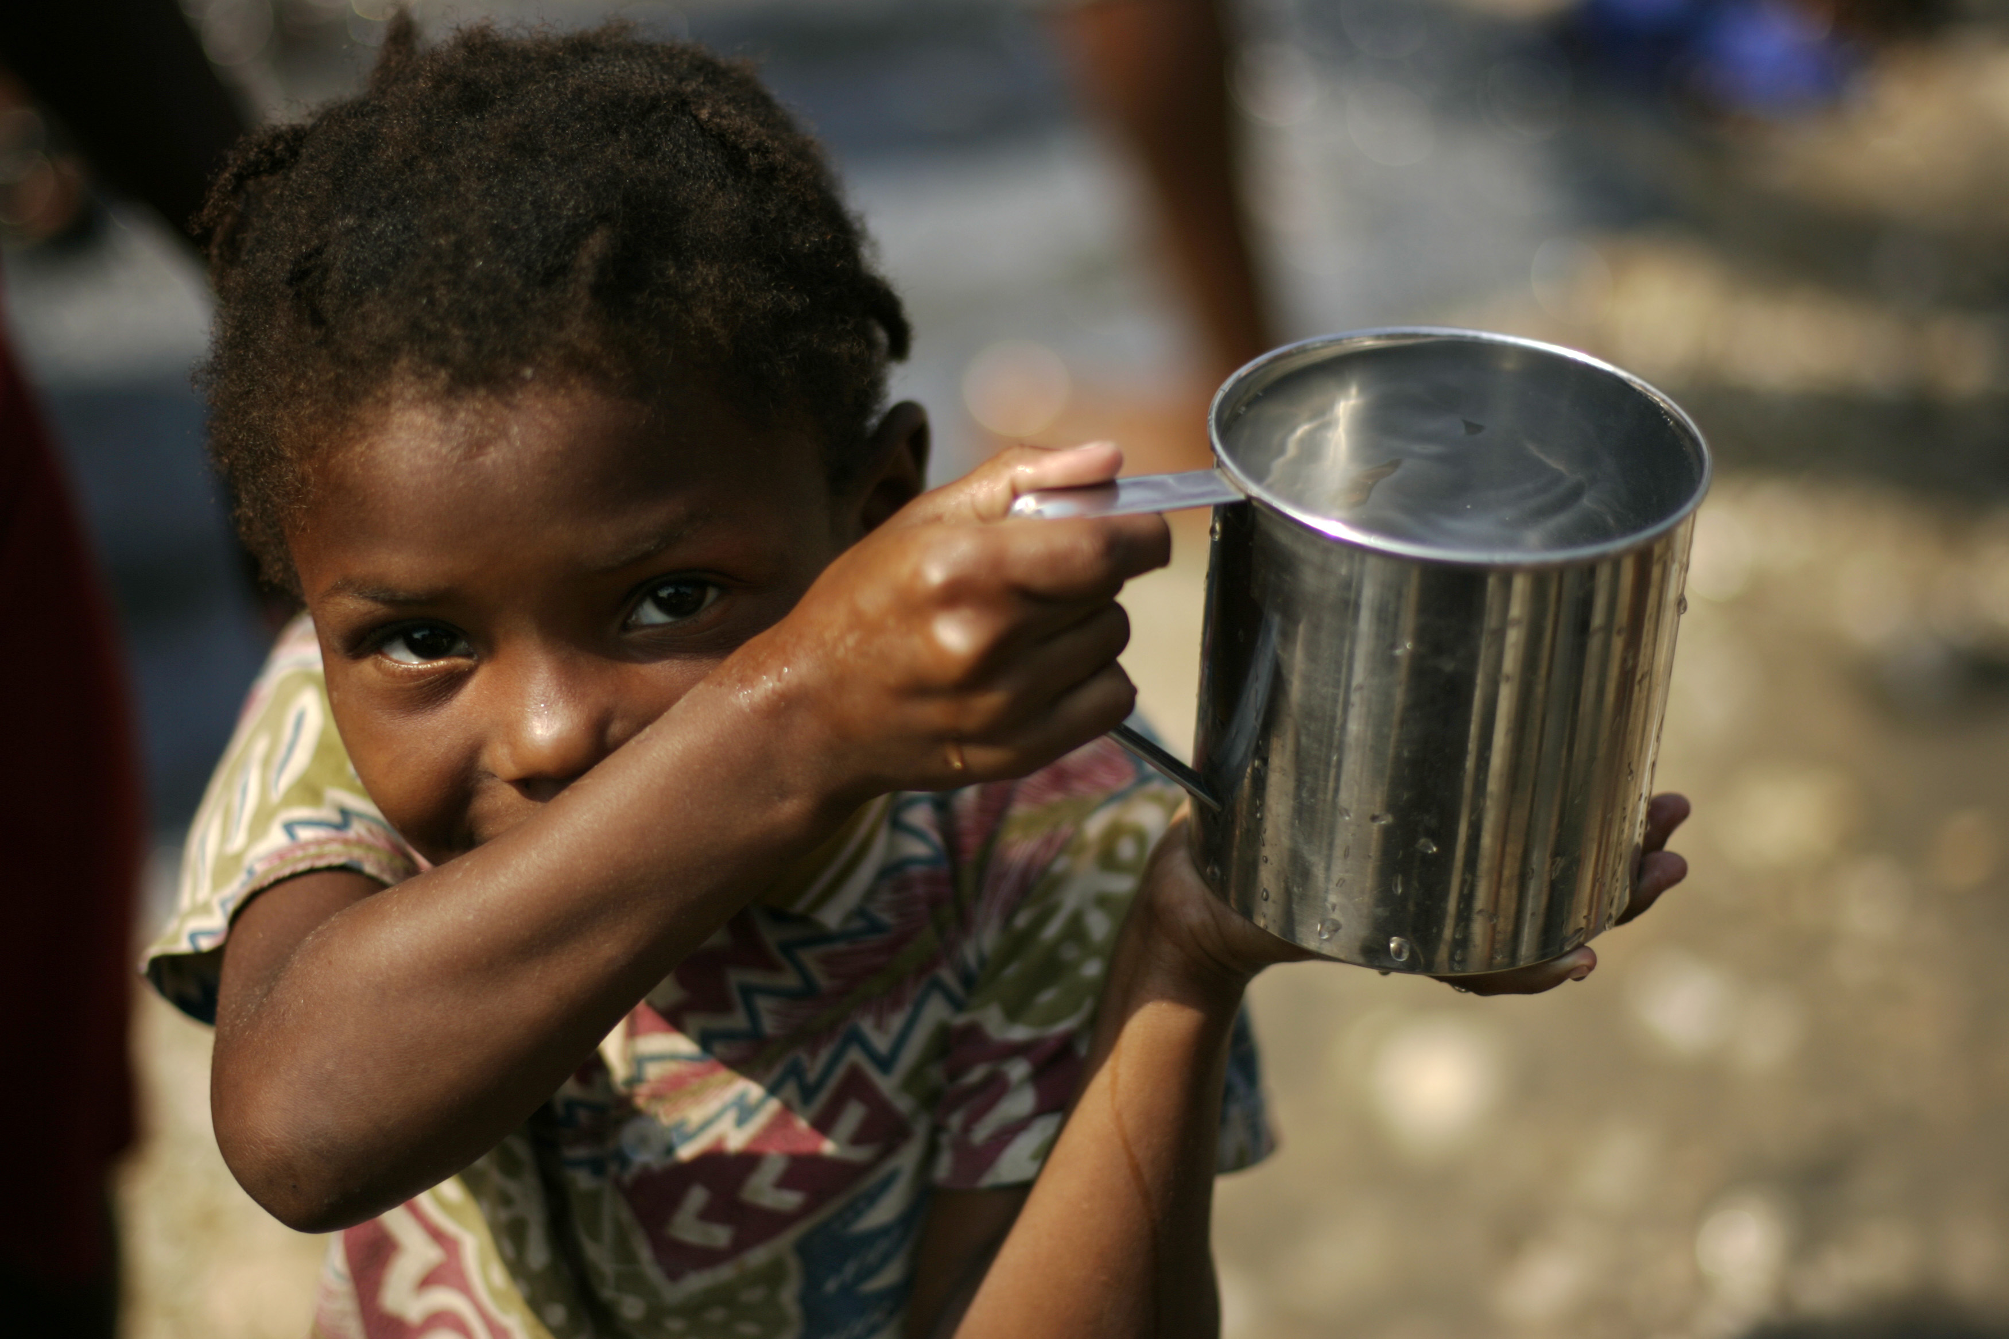
A coloro che piangono perché non hanno l’iPhone…

Slide 33
2. Povertà soggettiva di beni
Il bene umano come relazione
Una persona percepisce come buono ciò che è attraente per lui. L'attrazione per il bene può essere vissuta con intensità variabile e per ragioni più o meno qualificate da un punto di vista razionale. Per esempio, quando una persona ha fame, cerca di mangiare. Quando qualcuno ha freddo, si copre. Ma quando qualcuno è triste, solo o disperato, può trovare diversi modi per superare la scarsità del bene che rappresenta la compagnia, l'amicizia e la tranquillità dell'anima. La scelta dei beni migliori sarà, da un lato, il modo più efficace per superare la sensazione di scarsità

Slide 34
3. Povertà come condizione
Materiale, Razionale e Spirituale
La povertà ha una dimensione materiale, che è un limite ai beni materiali a disposizione. Come condizione razionale, può essere da un lato psicologica, cioè la povertà è una mancanza di sicurezza e di esperienza nelle relazioni con gli altri, il risultato di una certa insicurezza che in molti casi porta all'affermazione violenta dell'individuo. Oppure una mancanza di iniziativa e di capacità di innovazione, come risultato di una mancanza di educazione o di stimoli personali. La povertà come condizione spirituale si traduce in una mancanza di senso della propria vita.

Slide 35
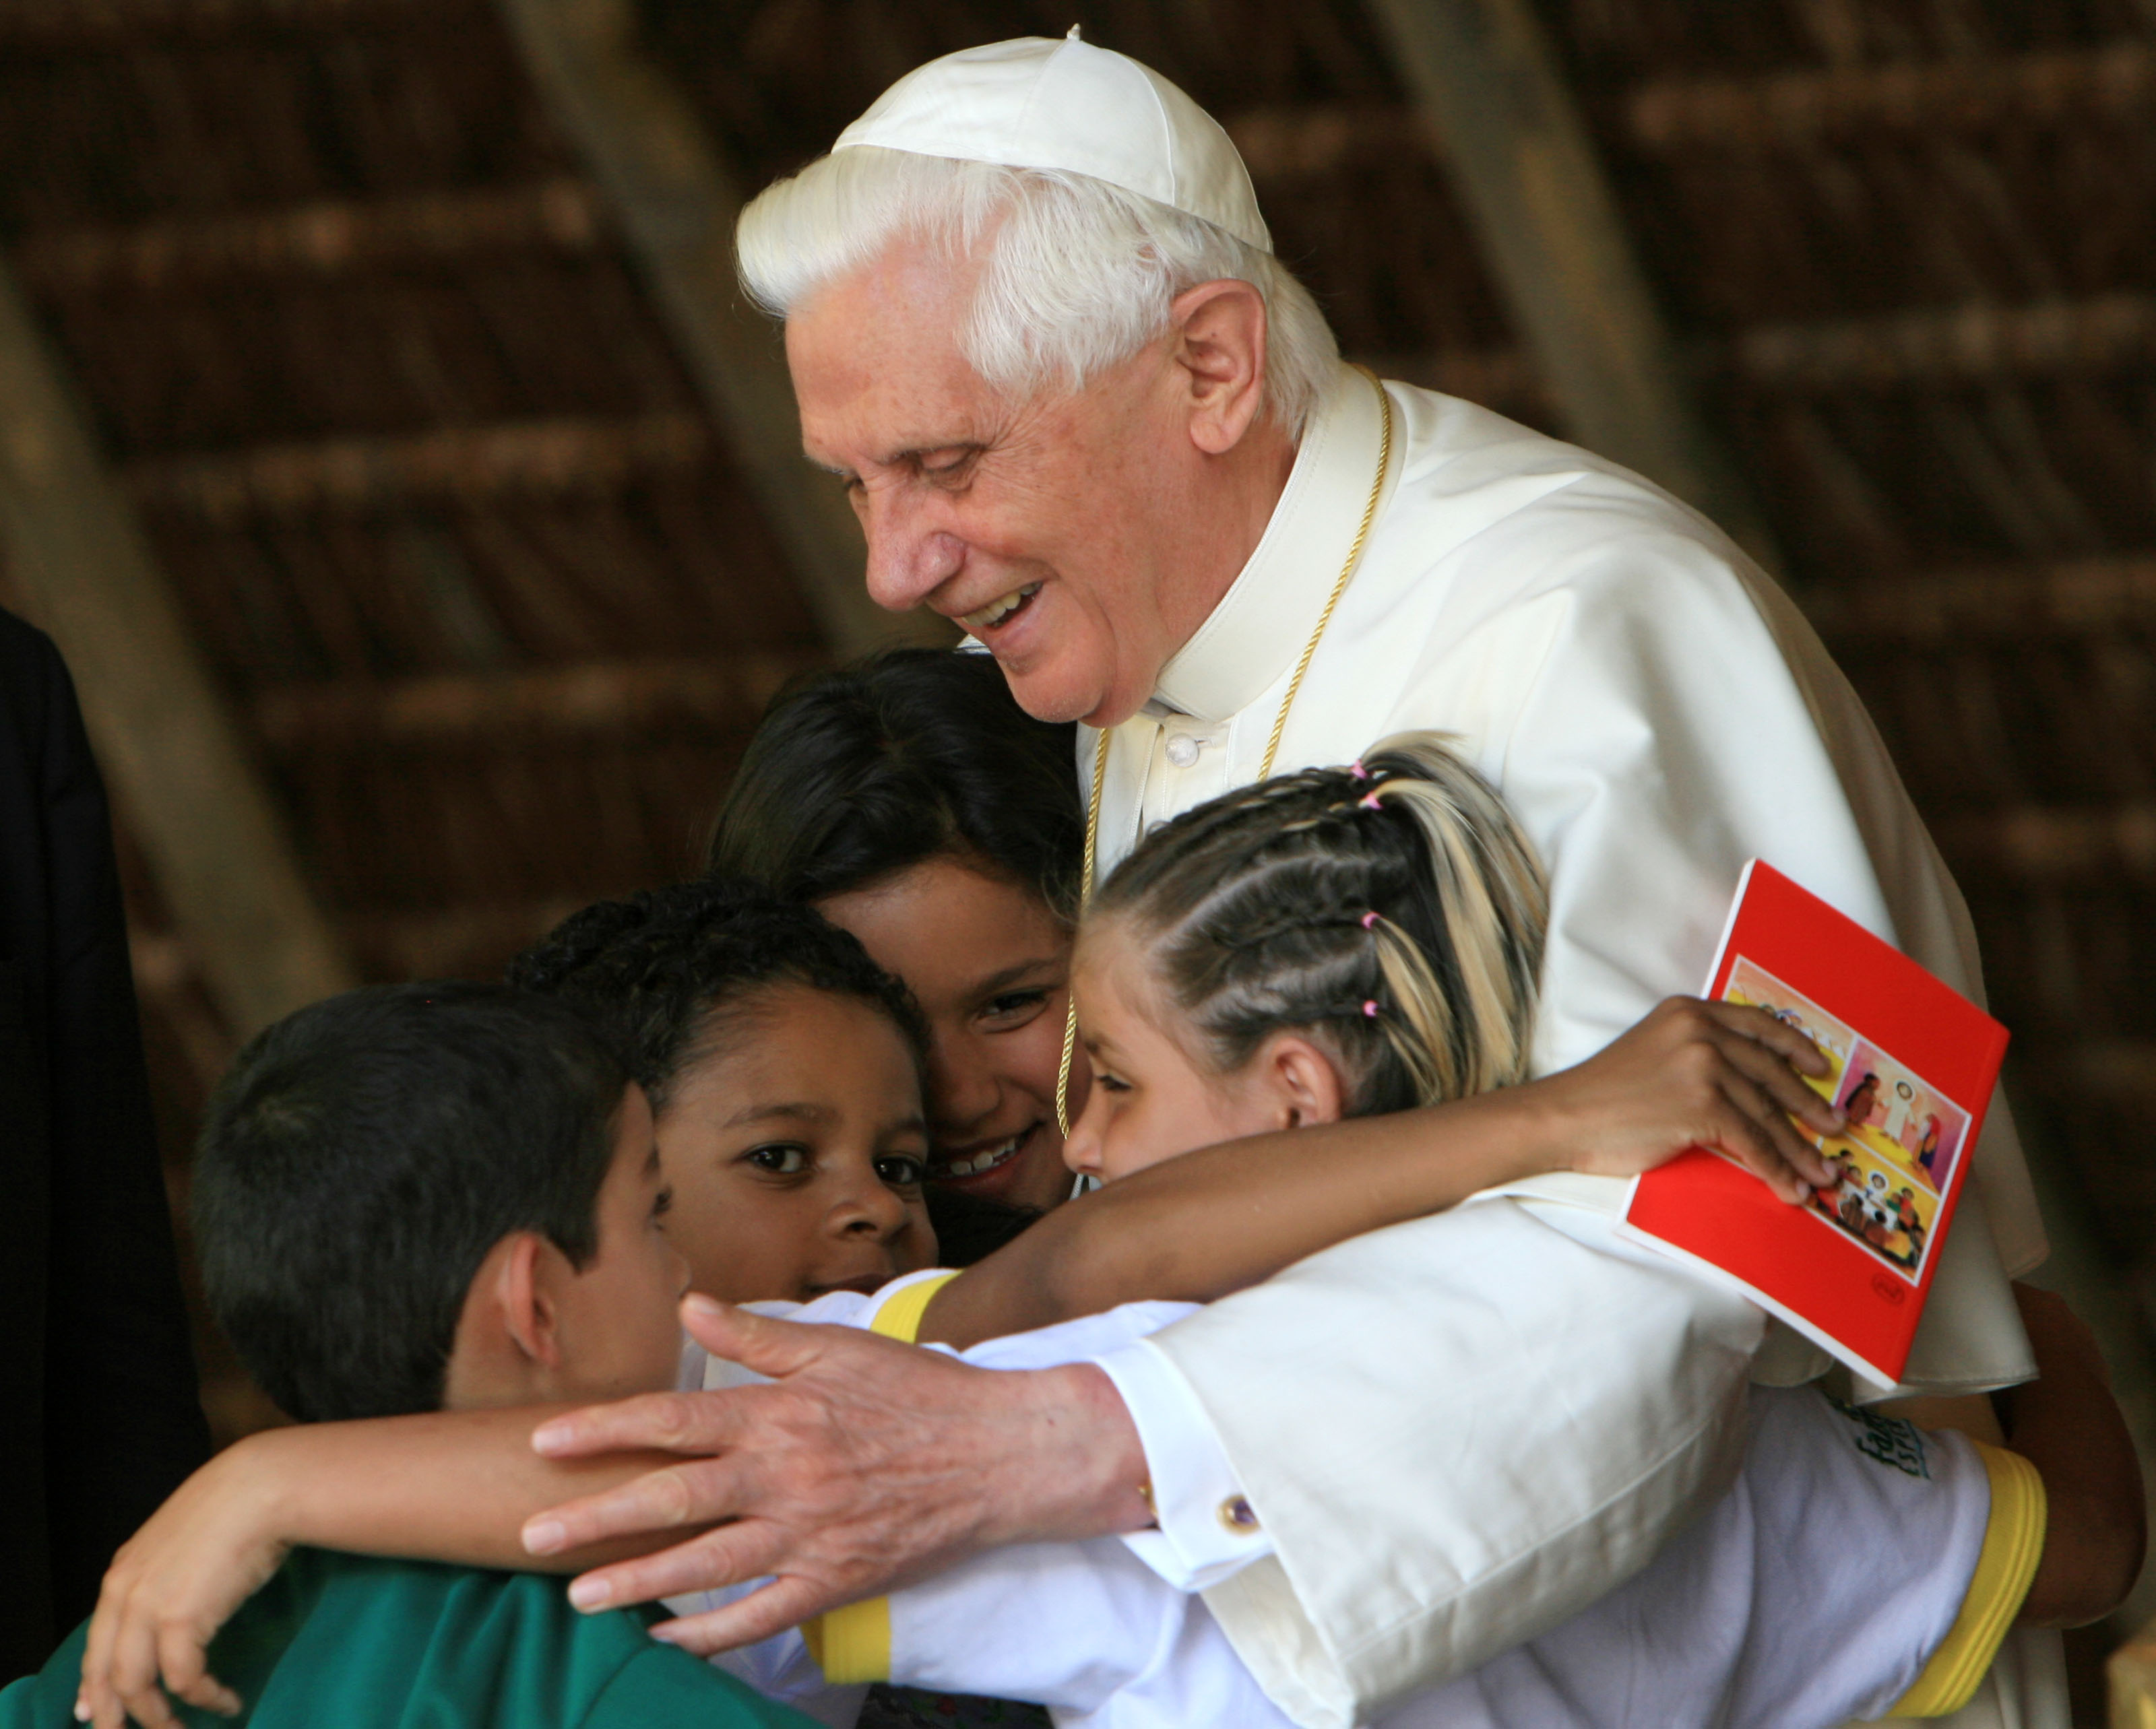
Un solo giorno senza libertà sarebbe già troppo

Slide 36
4. Come capire il dilemma?
Come crisi, costante e condizione umana
La povertà si genera come conseguenza di crisi politiche, crisi sociali e crisi economiche. In secondo luogo, la povertà può intendersi purtroppo come una condizione stabile nella storia umana e non sembra facile determinare le ragioni per cui le generazioni successive di cittadini non sono riuscite a superare la povertà. Infine, in terzo luogo, la povertà sarebbe conseguenza della comprensione dell'essere umano, una comprensione a partire dalla quale si concepisce l'ordine sociale e che costituisce la base di una strategia per superare eventuali crisi sociali.

Slide 37
4.1. Da dove cominciare
Per raggiungere lo sviluppo umano?
Il percorso da una condizione meno favorevole ad una più favorevole allo sviluppo dell'individuo non è uguale per tutti. Non c'è dubbio che lo sviluppo materiale abbia contribuito molto allo sviluppo umano, e allo stesso tempo sembra possibile affermare che lo sviluppo materiale non è sufficiente per superare la scarsità di beni umani, soprattutto se si considerano beni come l'autostima, la sicurezza personale, la consapevolezza di vivere una vita piena o significativa, ecc. Di fronte al problema della povertà, quindi, si possono prendere diverse strade che sono segnate da un'enfasi specifica su una di queste dimensioni umane

Slide 38
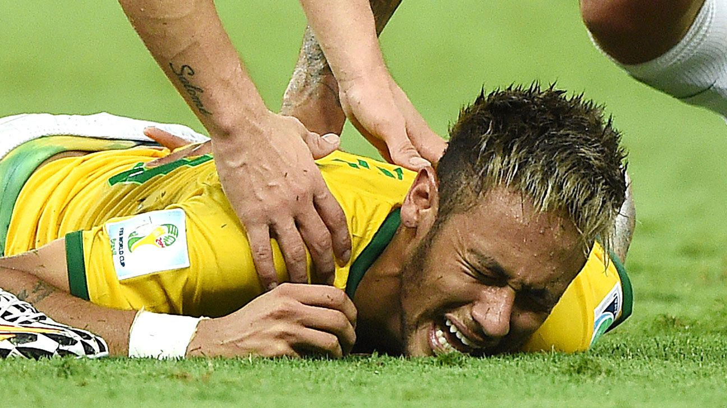
La Chiesa indica soltanto che c’è un dolore nella società

Slide 39
Cominciare dai beni spirituali
La vita religiosa come esempio
Si potrebbe prestare grande attenzione allo sviluppo spirituale dell'uomo per affermare che la povertà materiale e razionale passa in secondo piano nella concezione di una vita felice. Ci sono individui - per esempio quelli che seguono una vocazione religiosa - che per la loro propria consacrazione o per la loro appartenenza a una particolare tradizione spirituale, abbracciano una povertà materiale personale. Questi individui non hanno la percezione soggettiva di essere poveri, poiché vivono una povertà materiale che hanno accettato e abbracciato come una decisione personale.

Slide 40
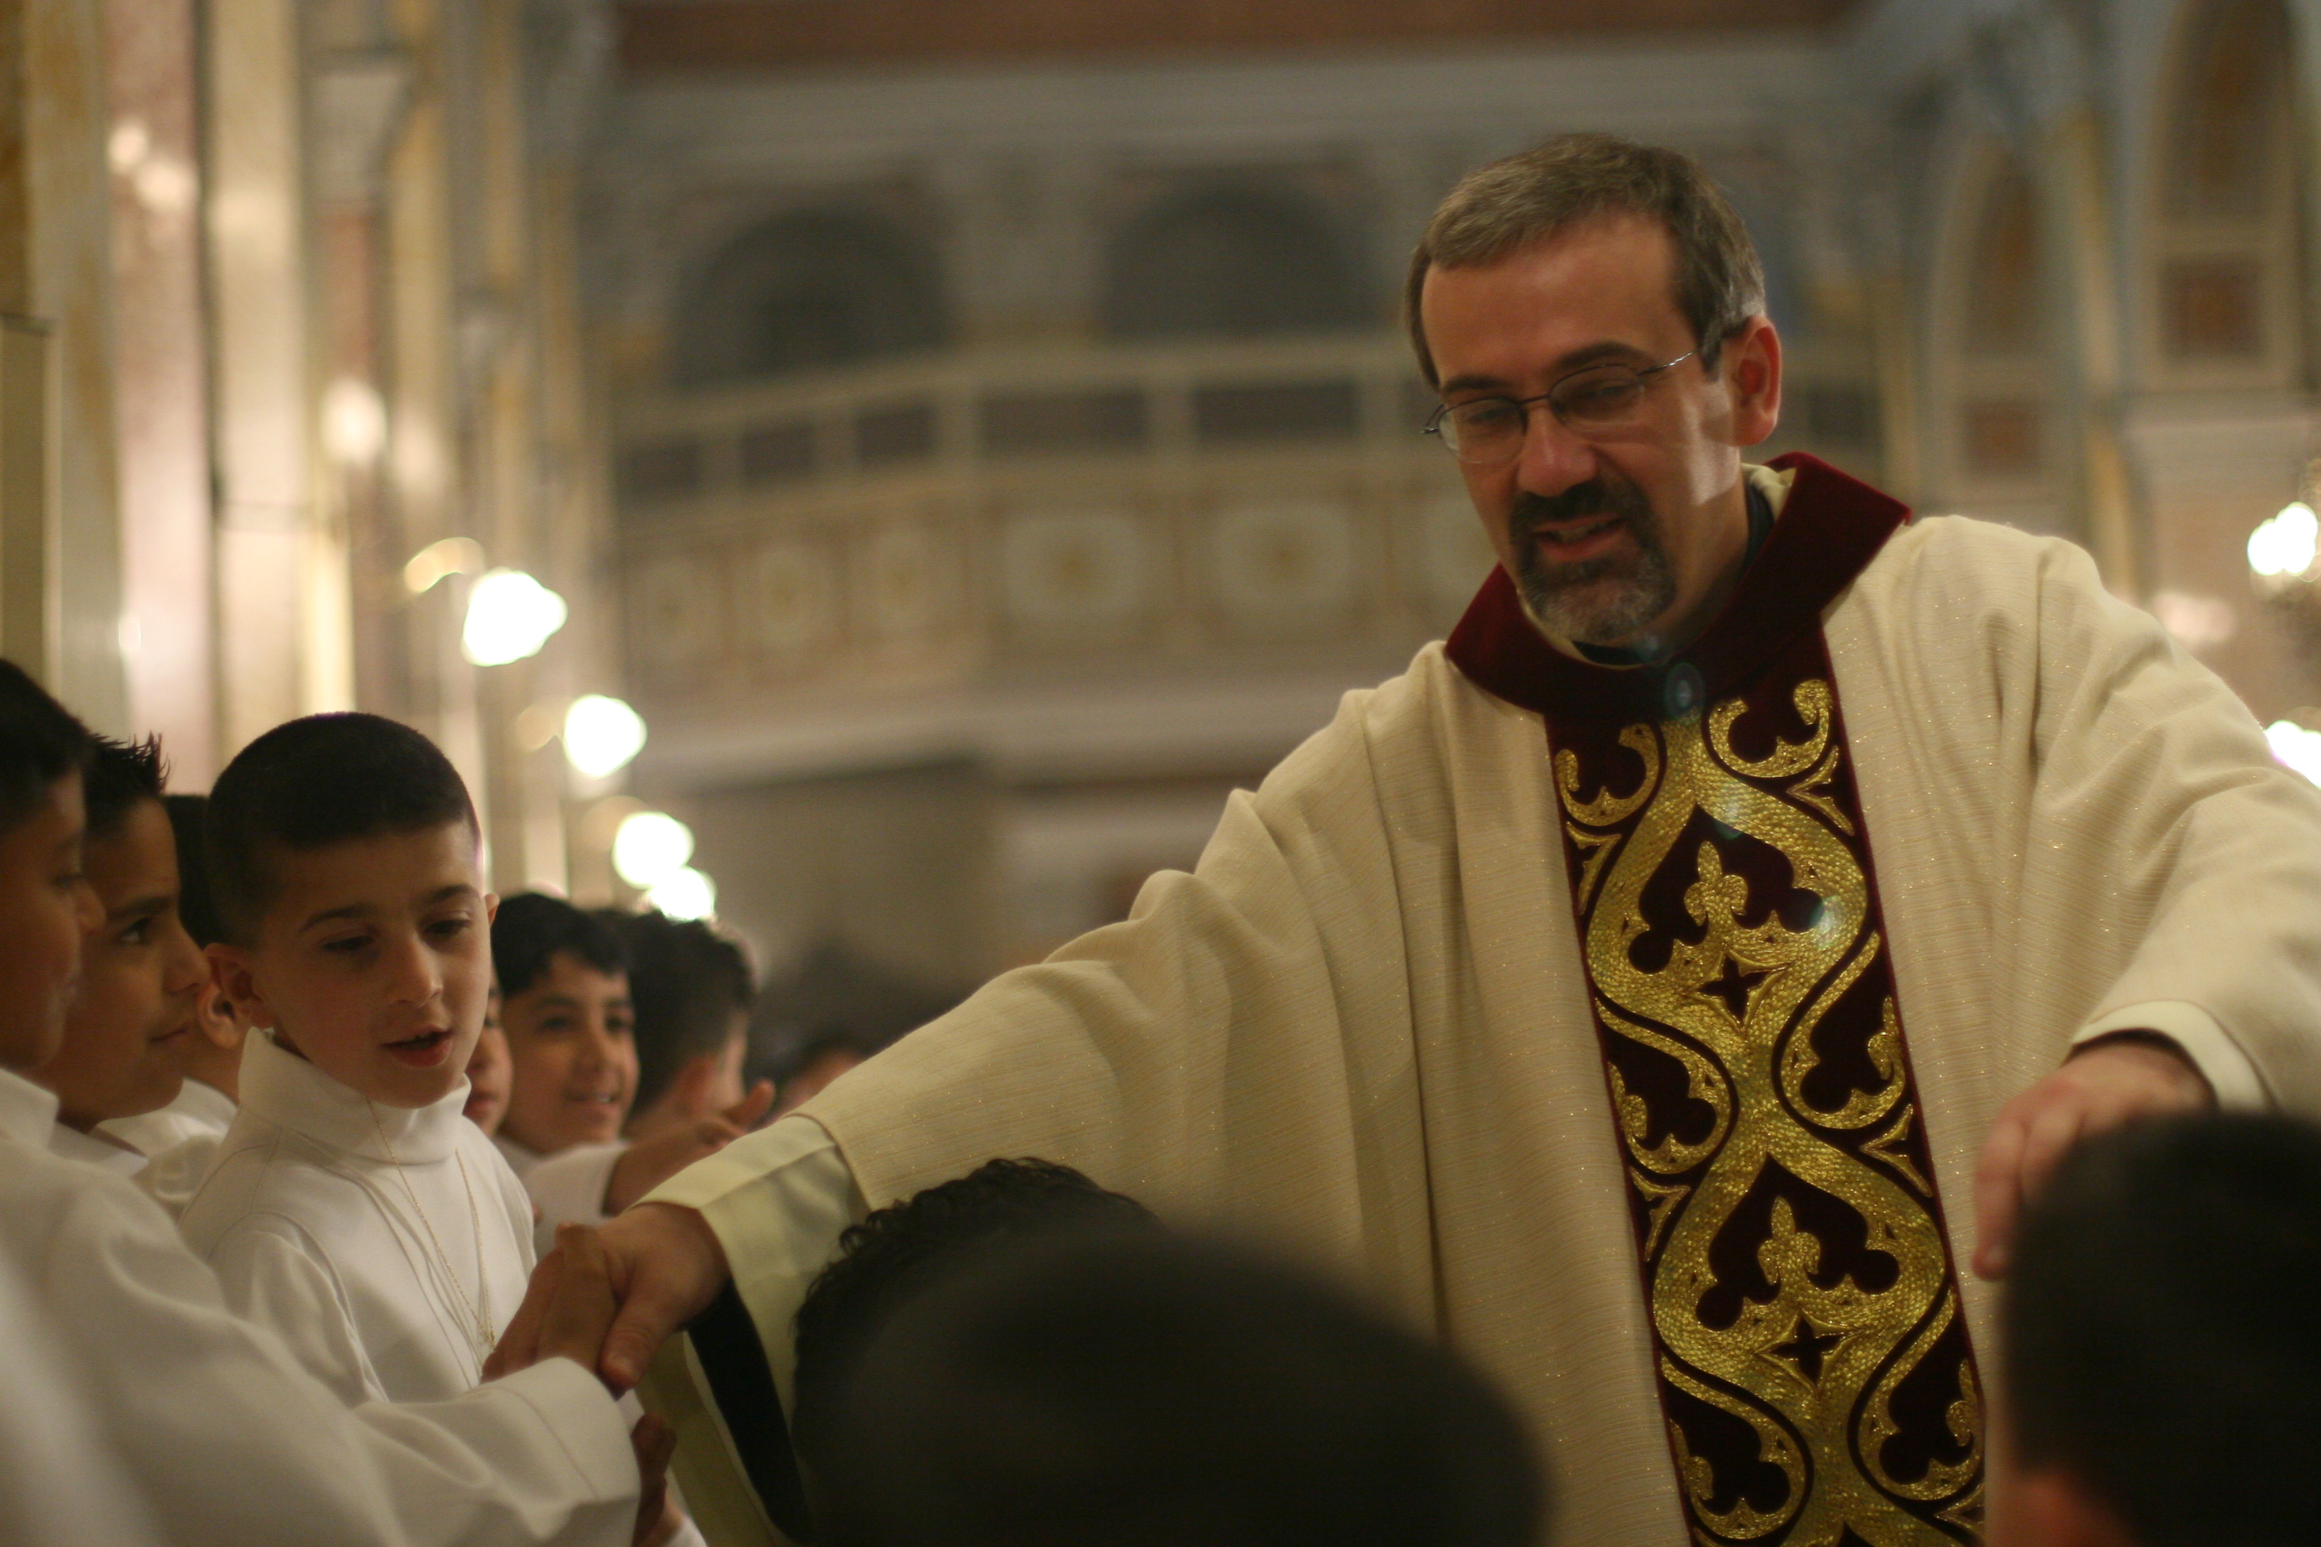
Padre Pizzaballa

Slide 41
Cominciare dai beni razionali
L’educazione sarebbe più che sufficiente
Un certo processo di secolarizzazione ha messo in secondo piano lo sviluppo spirituale dell'individuo, dove lo sviluppo razionale è considerato prima di tutto come un modo per superare la povertà. L’educazione e la cultura dell'individuo diventano elementi essenziali sulla strada dello sviluppo. Allo stesso tempo, ci sono alcune proposte di razionalismo sociale che hanno messo troppa enfasi sull'aspetto razionale, fino a sostenere che è possibile pianificare la società secondo ciò che è meglio per l'individuo, imponendo così una visione autoritaria e illegittima dei desideri e delle aspirazioni dell'uomo.

Slide 42
Cambiamento di logica

Slide 43
Cominciare dai beni materiali
Mary Hirschfield, Amartya Sen
I modelli economici danno il primato ai beni materiali perché permettono di misurare tutta la realtà in termini matematici. L'idea di avere sempre più beni materiali è il risultato del pensare che più è meglio. È una considerazione matematica del bene umano, dove l'accumulo di beni disponibili è sinonimo di una maggiore qualità della vita, o di godere di una vita migliore. Si perde la capacità di giudicare la proporzione tra la realtà del bene e il costo del bene. L'individuo non sempre tenderà a scegliere il bene più costoso come il migliore e non sempre pianificherà lo sviluppo sociale lungo queste linee.

Slide 44
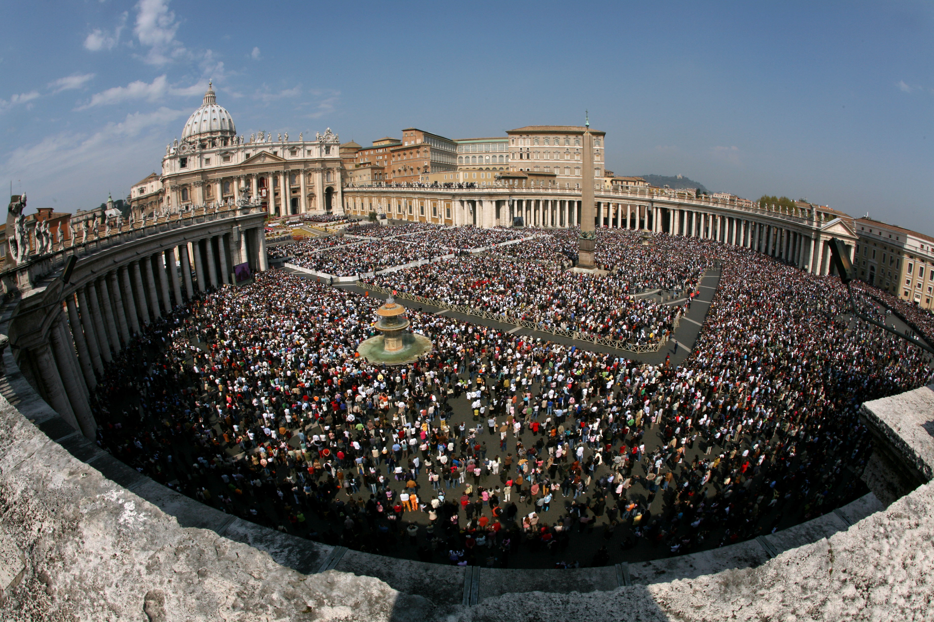
Estructuras visibles de la Iglesia

Slide 45
Definizioni di scarsità
Le povertà che definiscono noi
La povertà razionale diventa ignoranza, violenza
La povertà materiale diventa miseria, disperazione
La povertà spirituale diventa non senso, mancanza di speranza.

Slide 46
Povertà razionale
Non possiamo scegliere beni migliori
La povertà in termini razionali è una condizione umana in cui si è persa la capacità di scegliere il bene che sarebbe eccellente per la propria vita. In questo senso, lo sviluppo della dimensione razionale dell'uomo si realizza nella misura in cui si assume consapevolmente un concetto sostanziale del bene umano e si mettono in atto mezzi concreti per raggiungerlo. In questo campo razionale c'è anche una stretta connessione con la dimensione materiale e spirituale dell'individuo.

Slide 47
Povertà materiale
Dovremmo scegliere sempre il bene comune
Il bene comune potrebbe essere inteso come l'accumulo collettivo di beni materiali e quindi qualsiasi persona che non contribuisca alla produzione di più cose agirebbe contro il bene comune inteso in questo senso limitato. Una suora, un malato, un poeta potrebbero rientrare in questa categoria. Il loro ruolo sociale apparentemente impedisce loro di contribuire al bene comune, ma la ragione di questa mancanza di contributo al bene comune - la ragione di questo apparente egoismo - è che il bene comune è preso esclusivamente nel suo aspetto materiale.

Slide 48
Povertà spirituale
La felicità per tutti
Infine, come complemento a queste visioni, troviamo il bene comune inteso come felicità umana da una prospettiva spirituale. Senza legare questa idea di bene comune a una tradizione religiosa specifica, è possibile ricordare che ci sono un certo numero di beni umani che si raggiungono grazie alla considerazione dell'azione del Creatore - la dignità della persona umana, l'aspetto sacro della vita, la speranza di salvezza oltre la morte, l'appartenenza a una famiglia e a un popolo che conferiscono a ogni individuo il suo carattere unico e irripetibile, ecc.

Slide 49
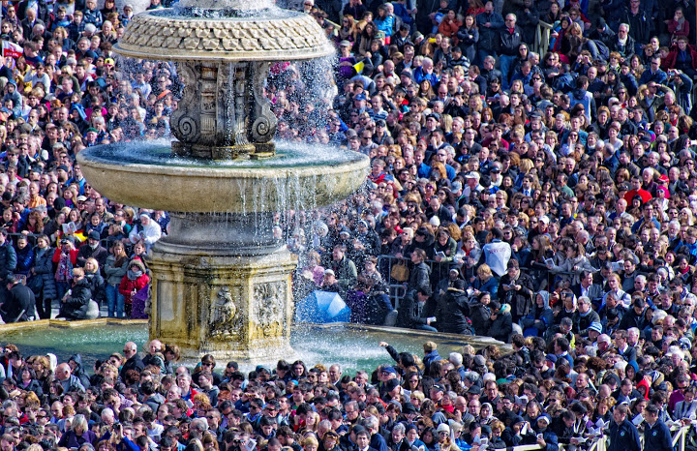
Persona, Famiglia e Società

Slide 50
Alcune conclusioni
Per insegnare altri
La povertà non è un bene se si intende come povertà puramente materiale
Può essere un bene intesa come povertà spirituale positiva vale a dire come elevazione dello spirito umano
Il cristianesimo da un senso alla povertà ma non pretende una povertà materiale per tutti i fedeli

Slide 51
La povertà spirituale positiva
Esiste una responsabilità inter generazionale?
Alla preoccupazione personale per le generazioni future si arriva attraverso la considerazione della trascendenza della vita presente. La tradizione giudeo-cristiana con la sua forte concezione della salvezza del popolo d'Israele come popolo eletto è incorporata in questa preoccupazione per le generazioni future. I poveri di Yahweh non erano quelli dimenticati da Dio, ma quelli che, a causa della loro debolezza e dell'insidia del diavolo, richiedevano una protezione speciale da parte di Dio. Sono chiamati poveri non in senso materiale e politico, ma in senso spirituale.

Slide 52
Il cristianesimo da senso alla povertà?
lo sviluppo spirituale dell'uomo - che si oppone alla povertà - porta a una rinnovata idea di giustizia. La nuova concezione della giustizia - frutto della fede in Dio - richiama la responsabilità per le generazioni future e la considerazione della trascendenza umana discussa nel punto precedente. In altre parole, le tradizioni religiose dell'umanità ci ricordano che c'è una giustizia che non avrà luogo su questa terra. La fede nell'azione reale e concreta della divinità permette di raggiungere un'idea di giustizia diversa da quella garantita da qualsiasi legislazione umana.

Slide 53
I poveri, maestri silenziosi
Leone XVI Dilexi Te n.108
Non di rado il benessere rende ciechi, al punto che pensiamo che la nostra felicità possa realizzarsi soltanto se riusciamo a fare a meno degli altri. In questo, i poveri possono essere per noi come dei maestri silenziosi, riportando a una giusta umiltà il nostro orgoglio e la nostra arroganza.

Slide 54
Il benessere è un mezzo non un fine
La vita morale dell'uomo, il suo modo di comportarsi virtuosamente, non risponde a un modello sociale o a una richiesta di benessere. Non si segue la legge di Dio per sublimare la legge dell'uomo, ma si agisce secondo la volontà divina perfezionando - o talvolta mortificando - la legislazione umana.

Slide 55
Un cambiamento d’epoca
Quale intelligenza?
Il cambiamento d’epoca che stiamo affrontando rende oggi ancora più necessaria la continua interazione tra battezzati e
Magistero, tra cittadini ed esperti, tra popolo e istituzioni. In particolare, va nuovamente riconosciuto che la realtà si vede meglio dai margini e che i poveri sono soggetti di una specifica intelligenza, indispensabile alla Chiesa e all’umanità.
Leone XIV, Dilexi Te n. 82

Slide 56
Grazie
cmendoza@pusc.it

